Slide 1
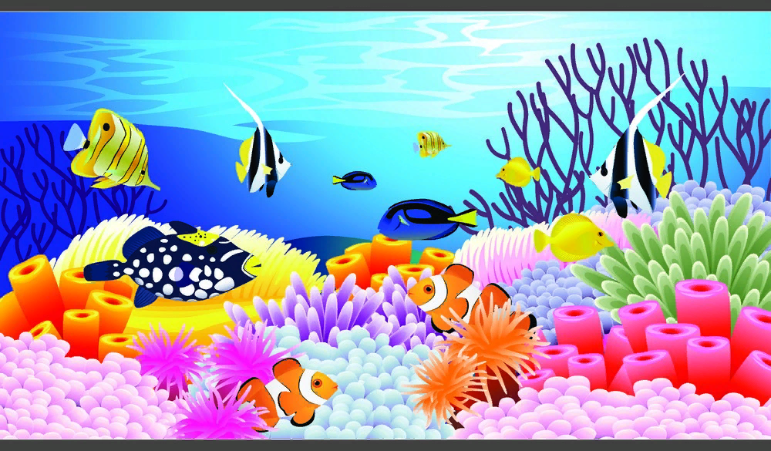
Исследовательский проект на тему:
"Морская вода...польза или вред?"
Автор проекта:
воспитатель МБДОУ Д/с №6 – Королева А.В.

Slide 2
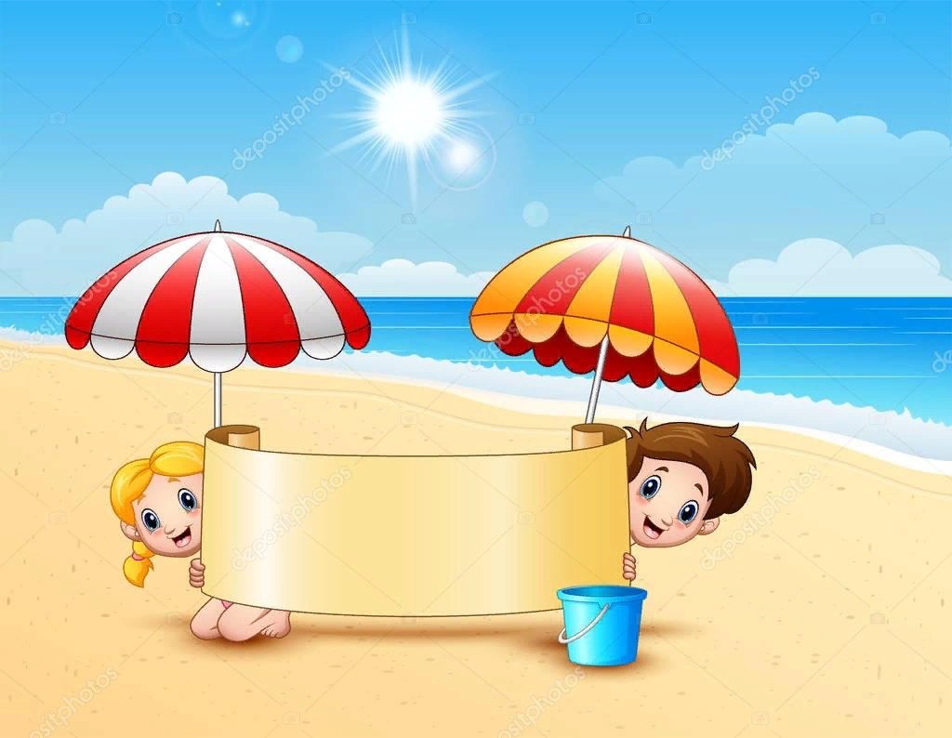
Вид проекта:
краткосрочный,
исследовательский,
информационный.
Срок реализации:
1 неделя
Участники:
воспитатель,
дети средней группы,
родители.

Slide 3
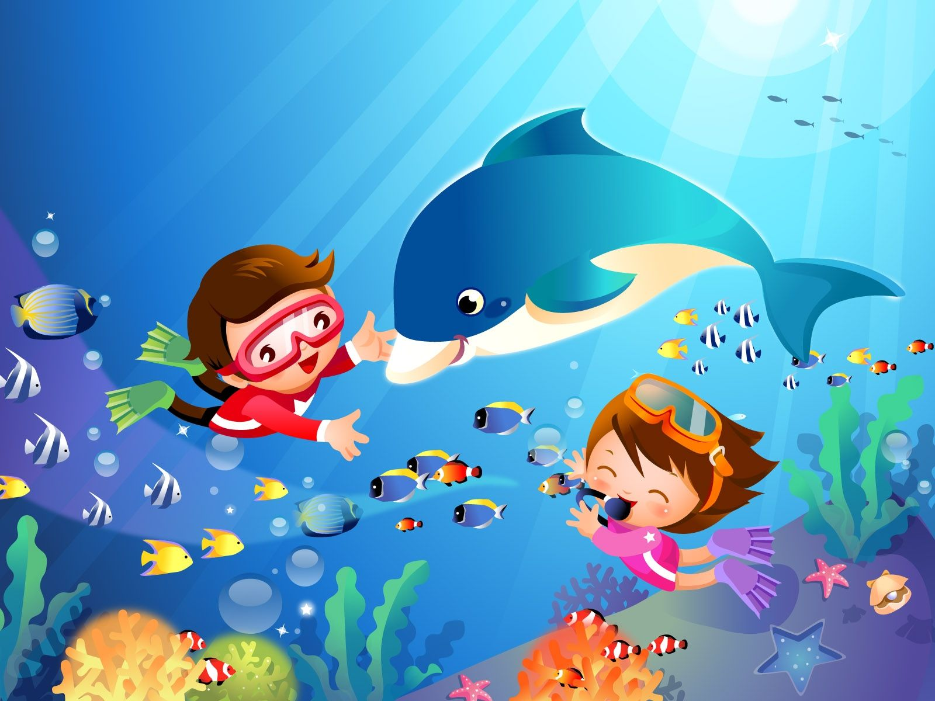
Актуальность.
Каждый год миллионы людей отдыхают на море. И конечно же все знают , что в море вода - солёная. Но море наполняют реки, которые несут туда свои потоки воды. А в реке, в свою очередь , вода пресная, то есть несолёная. Как же это может быть? Вот мы с ребятами и решили провести исследования и найти ответ на этот вопрос.

Slide 4
Цель исследования.
Систематизировать представление детей о солёной воде и её свойствах.
Задачи:
- Узнать происхождение солёной воды;
- Изучить свойства солёной воды;
-Узнать о воздействии морской воды на жизнь и здоровье человека;
- Проанализировать полученные результаты, сформулировать выводы.

Slide 5
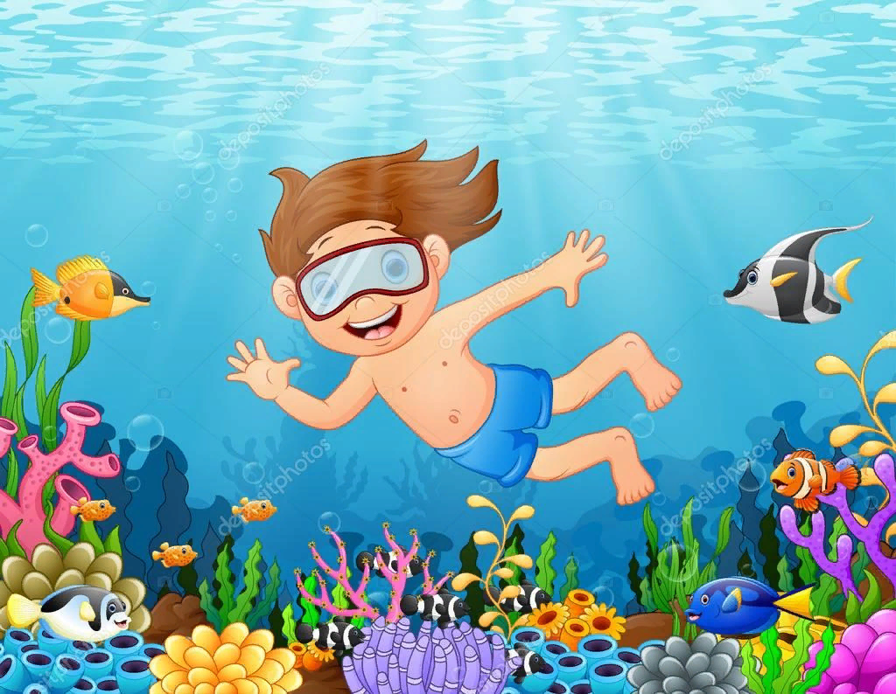
Гипотеза:
Солёный вкус морской воды связан с происхождением морей на Земле. Морская вода обладает оздоравливающим эффектом.

Slide 6


Подготовительный этап.
Этот этап можно назвать теоретическим. В ходе этого этапа ребята изучили много литературы как в детском саду, так и дома.

Slide 7
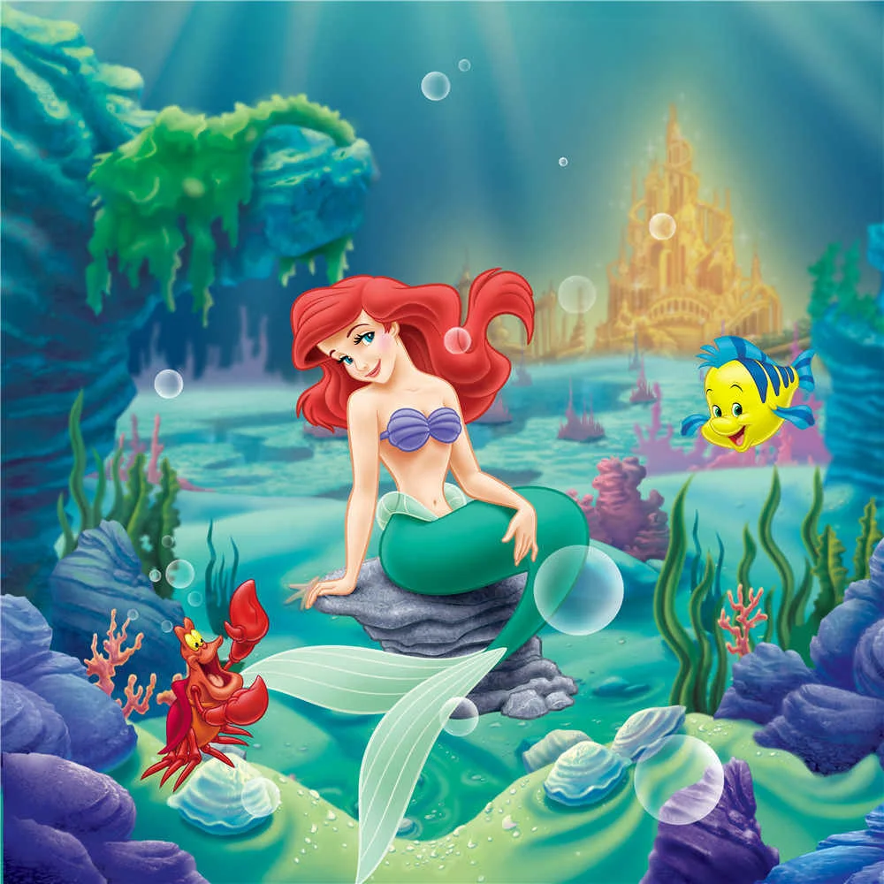
Откуда же берется соль в море?
По одной версии, это происходит так...
В крымской легенде говорится о том, что вода в Черном море соленая из-за того, что попавшие в сети Нептуна девушки остаются навеки на морском дне плести белые кружева для морских волн и вечно плакать о своей родной земле. От их слез и стала соленой вода в море.

Slide 8
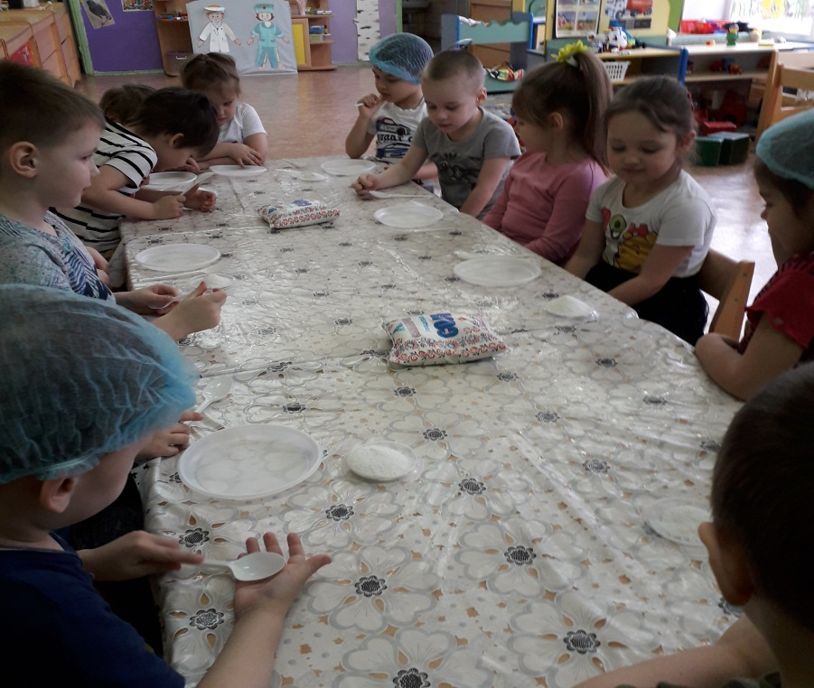
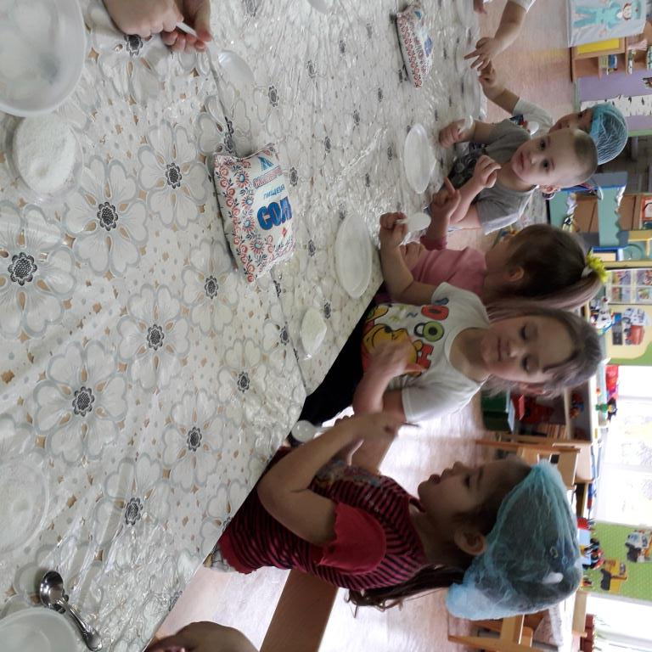
Изучив теорию, мы приступили к практической деятельности.
Практический этап.

Slide 9
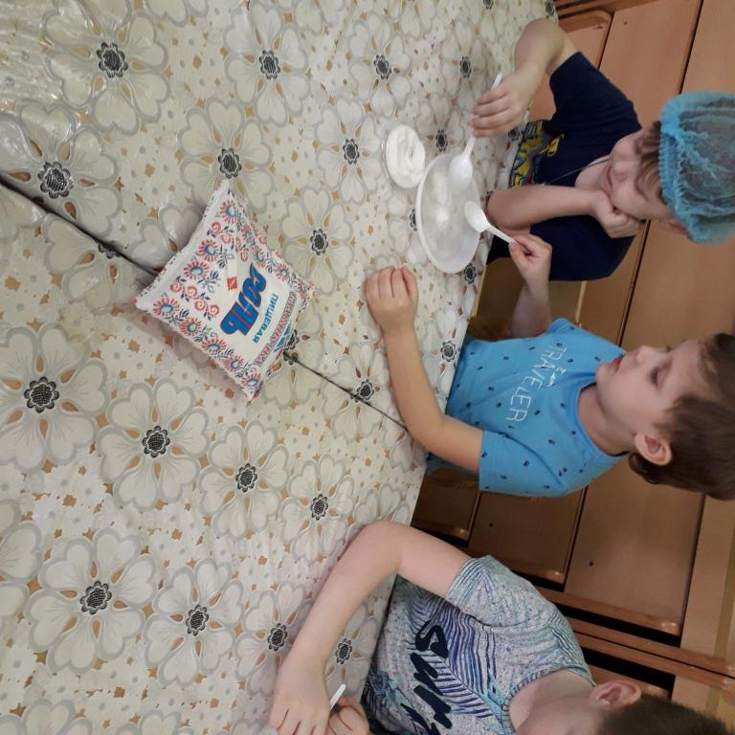
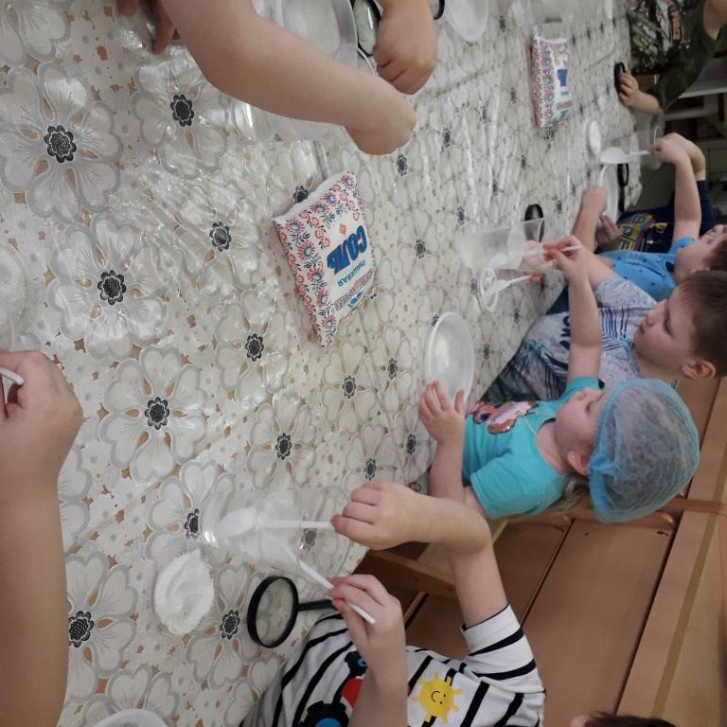
Эксперимент 1
"Знакомство с солью"
Оборудование, материалы: одноразовые тарелочки, ложечки, стаканчики с солью.
Вывод: соль не имеет запаха, состоит из кристаллов, рассыпчатая.

Slide 10
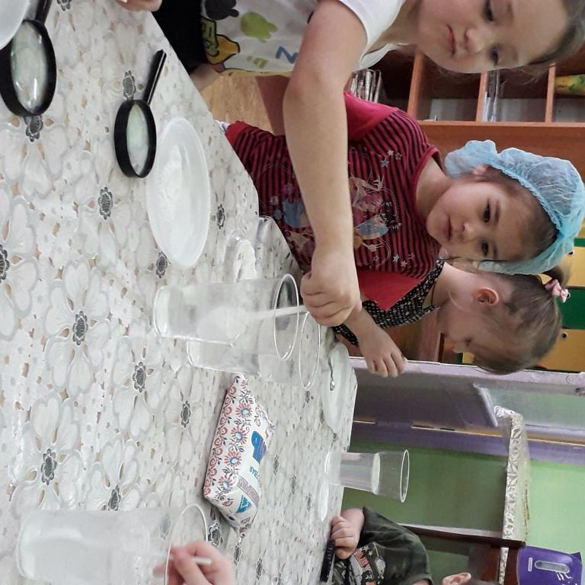
Эксперимент 2.
"Соль легко растворяется в теплой воде"
Оборудование, материалы: два стакана, ложка, соль, вода.
Вывод: в горячей воде соль растворяется быстрее.

Slide 11
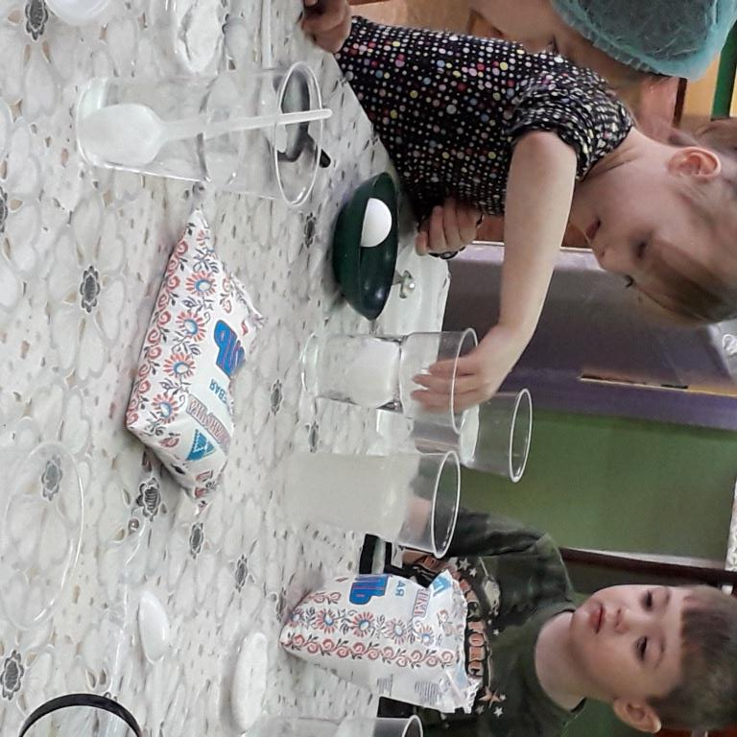
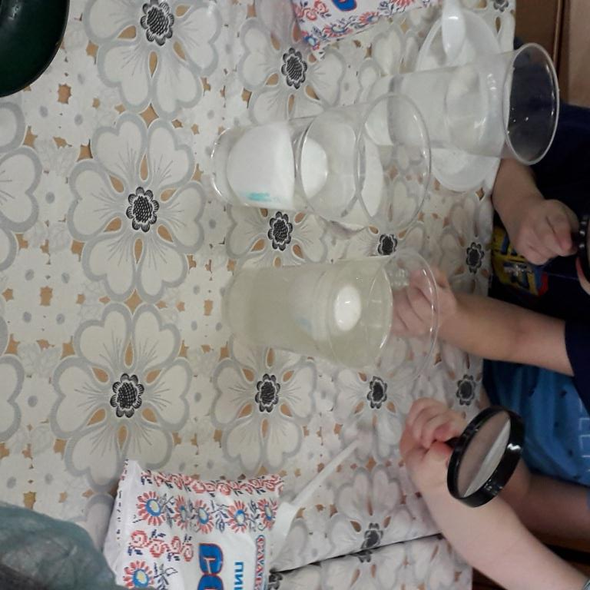
Эксперимент 3.
"Плавающее яйцо"
Оборудование, материалы: два стакана, крепкий солевой раствор, вода, яйцо.
Вывод: оказывается, соль, повышает плотность воды, поэтому предметы в солёной воде не тонут. Чем больше соли в воде, тем сложнее в ней утонуть. Вот почему так легко научиться плавать в морской воде!

Slide 12
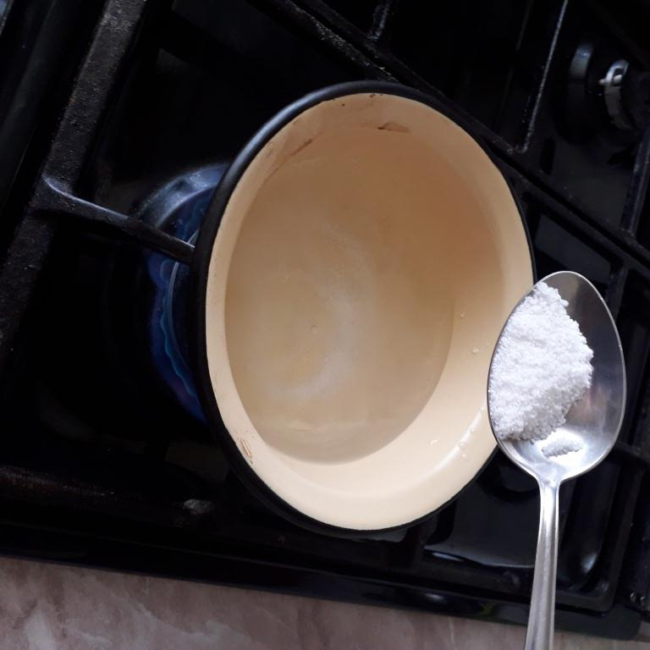
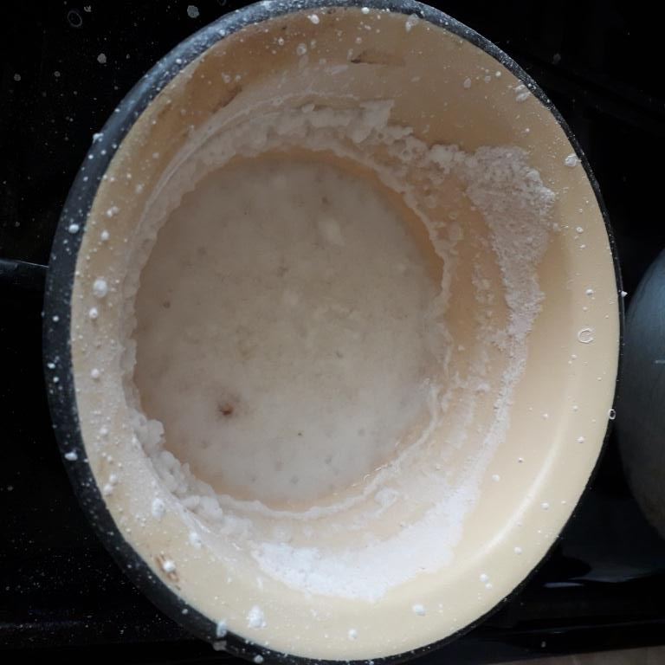
Эксперимент 4. "Выпаривание соли".
Оборудование, материалы: 2 миски, вода, соль.
Вывод: вода испаряется, а соль остается. Так происходит и в море.

Slide 13
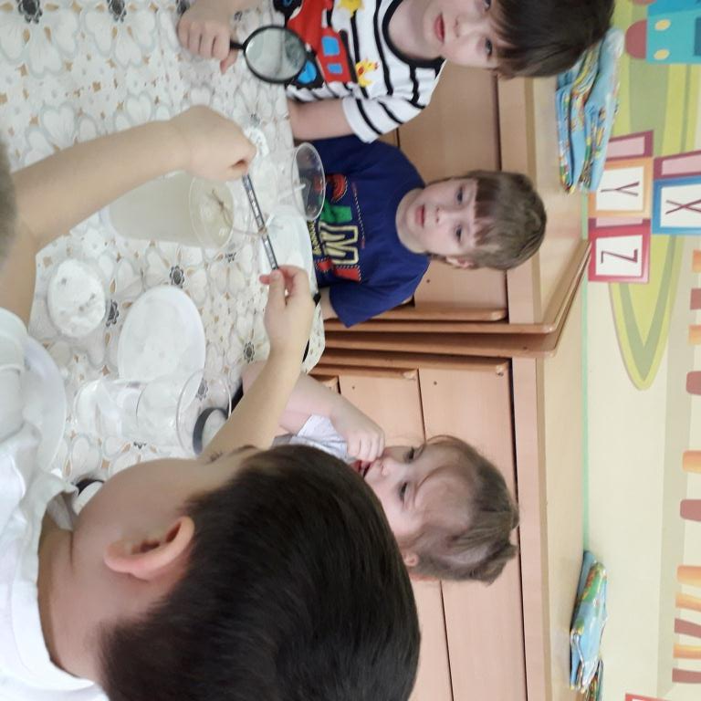
Эксперимент 5. "Ожерелье из соли"
Оборудование, материалы: банка с концентрированным раствором соли, карандаш, нитка.
Вывод:Из концентрированного раствора соли можно вырастить ожерелье. Это происходит в результате взаимного притяжения частиц. Поэтому когда опускаем в концентрированный солевой раствор какое-либо тело, на нем тут же начинают расти кристаллы соли.

Slide 14
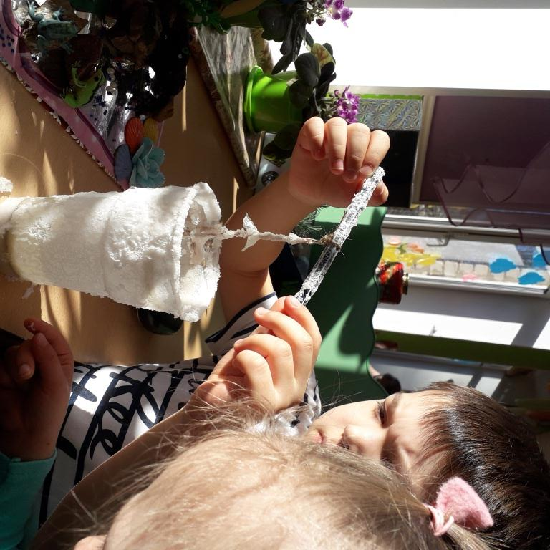
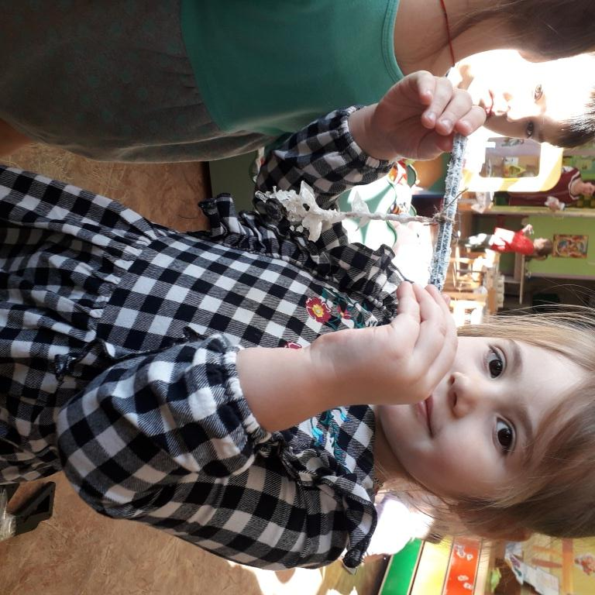
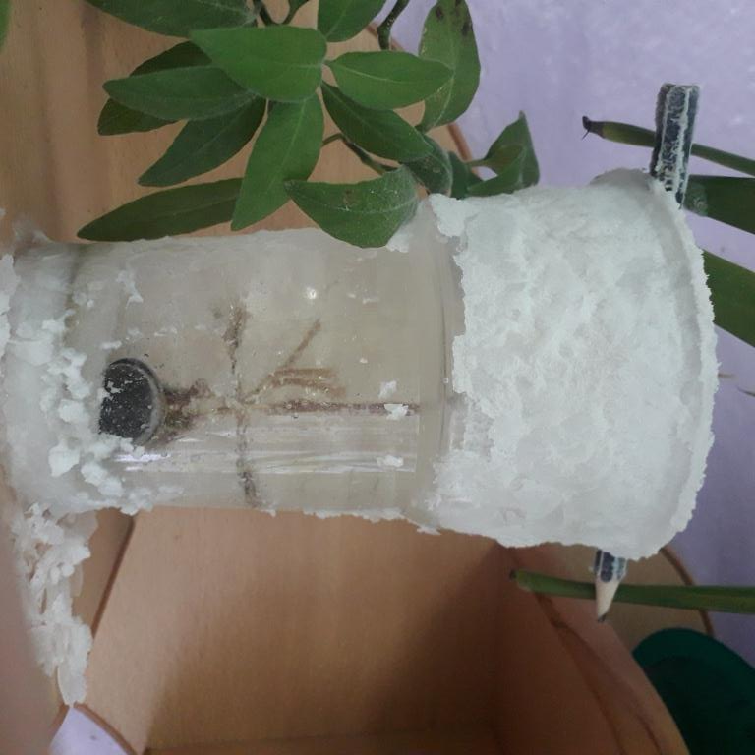
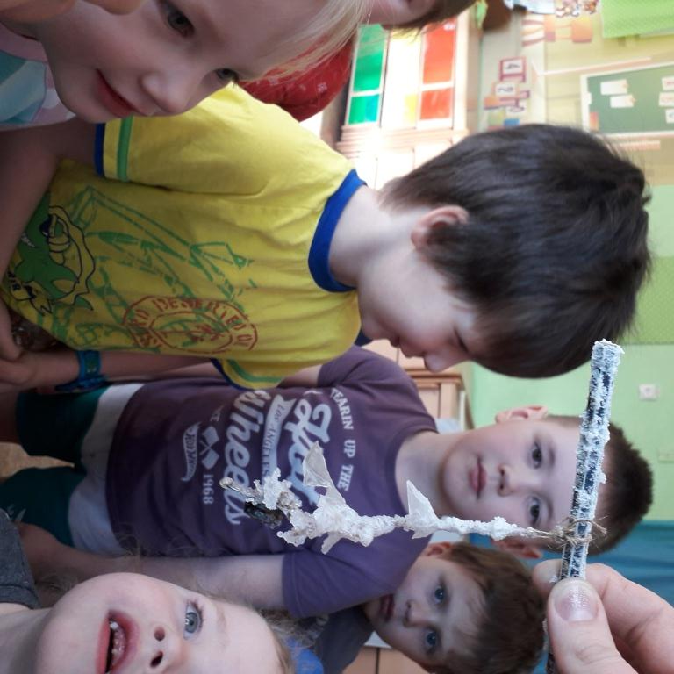
ПРОШЛА НЕДЕЛЯ…

Slide 15
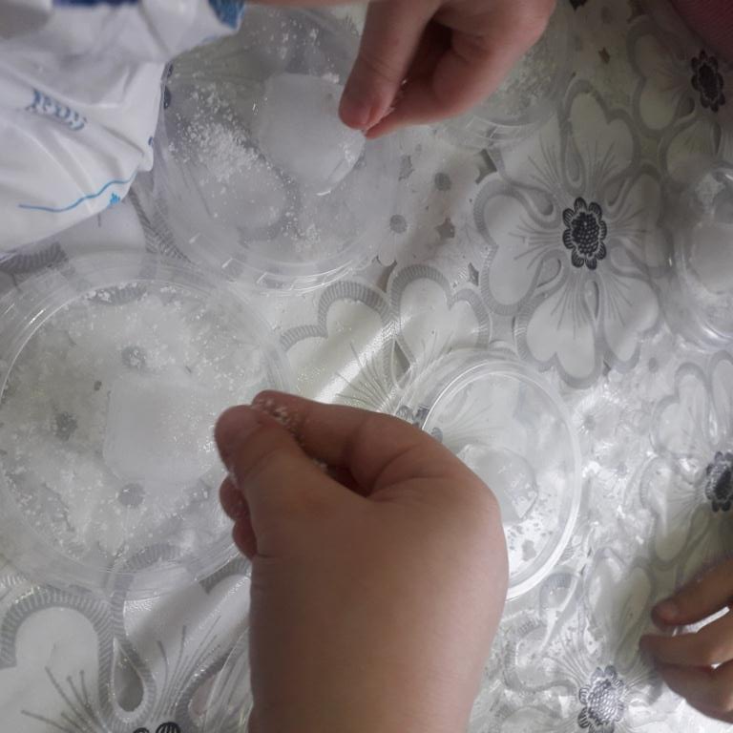
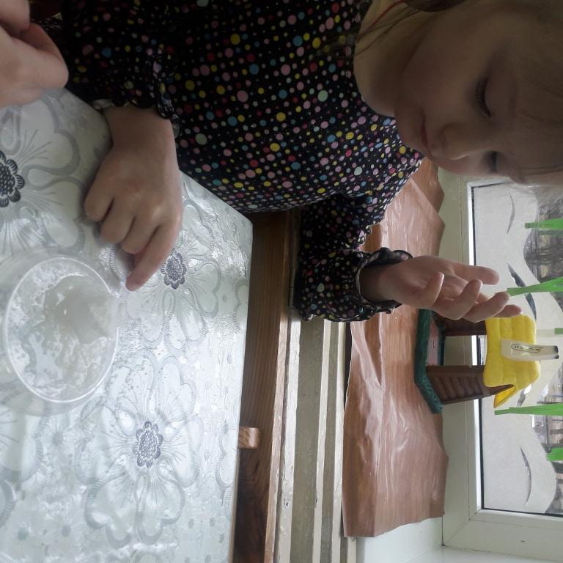
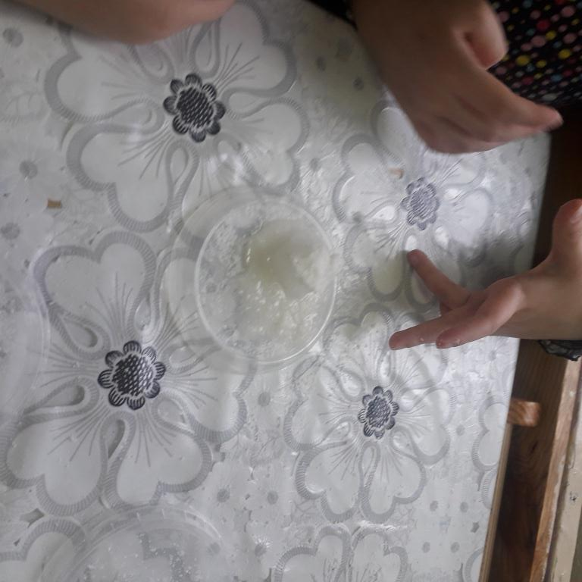
Эксперимент 7.
"Разрушаем лёд"
Оборудование, материалы: кубики льда, тарелочки, соль.
Вывод: Соль незаменимый помощник зимой в гололед.

Slide 16

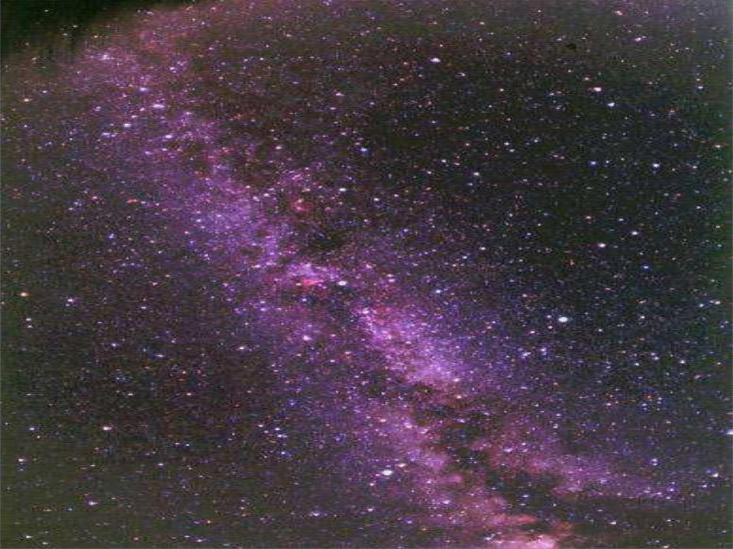
Добывать соль в те времена было очень трудно. На помощь человеку в этом нелегком деле пришли машины.
Но соль мало было добыть, ее еще нужно было доставить людям. И тянулись длинные караваны и обозы по дорогам, преодолевая все опасности дальнего пути. Если ясной ночью мы поднимем голову в небо, то увидим Млечный путь. Эта россыпь звезд похожа на то, что кто-то посыпал по небу сверкающие крупинки соли?

Slide 17
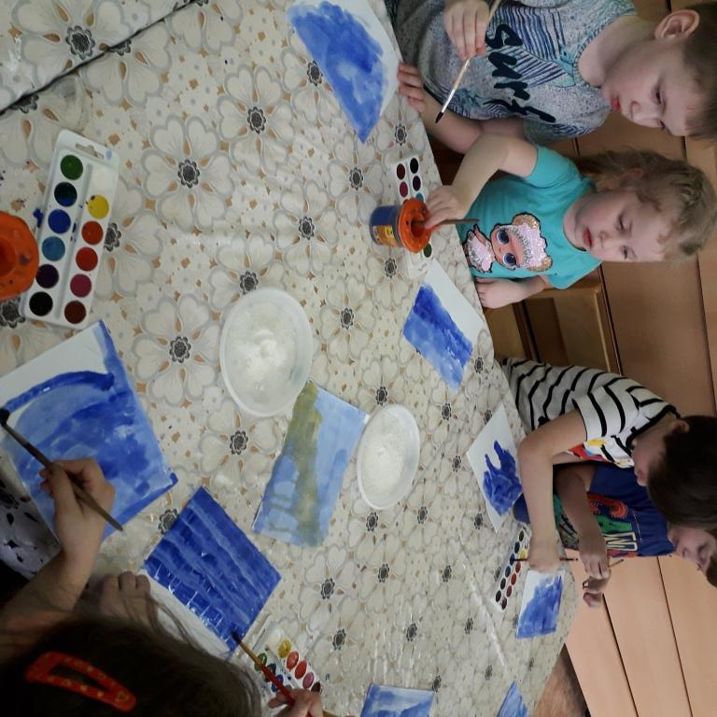
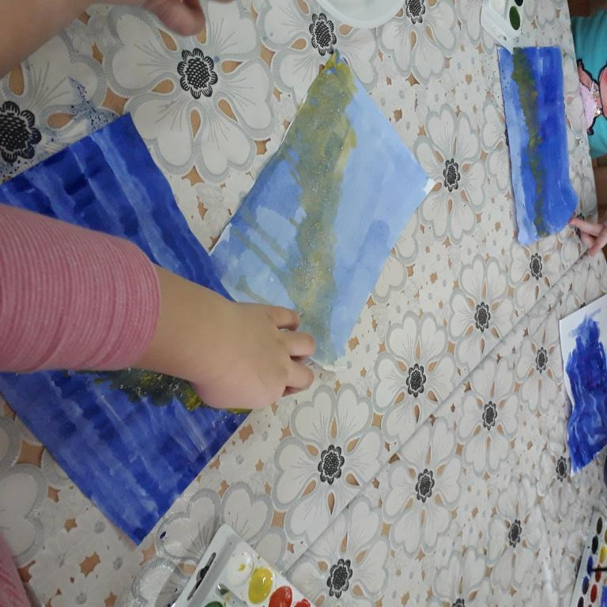
Эксперимент 8.
"Млечный путь"
Оборудование, материалы: акварельные краски, бумага, кисти, соль.
Вывод: Соль как бы впитывает в себя воду. На этом свойстве соли основано еще одно ее полезное применение - для консервации продуктов. Еще древние люди заметили, что чтобы сохранить свежим мясо или рыбу, их надо хорошенько просолить.

Slide 18
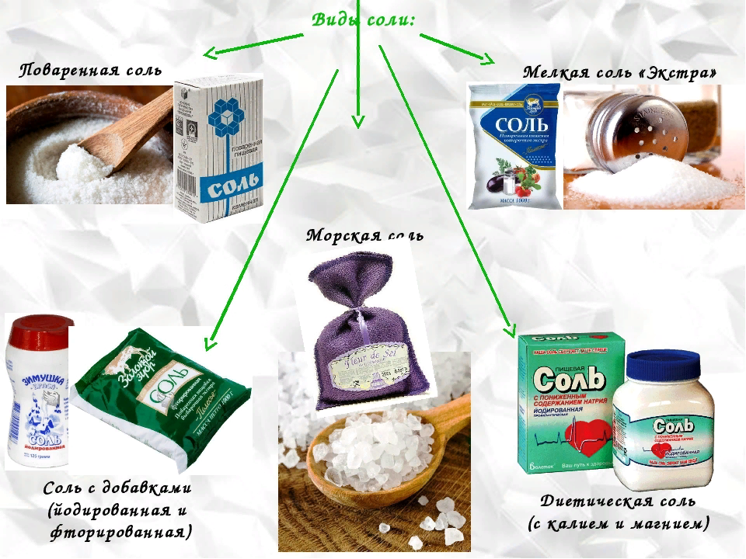
Ещё несколько интересных фактов о соли...
Самое удивительное, это то, что частичка соленого океана живет в каждом живом существе на планете! Наша кровь соленая, наши слезы соленые. Ведь мы состоим из клеток, которые произошли от простейших организмов, зародившихся в первобытном океане. Они образовывались, захватывая в себя часть окружавшей их среды. То есть воду того самого первичного океана. Поэтому даже жители пустынь, которые никогда не видели моря, носят это море в себе, по маленькой капельке в каждой клеточке своего тела.
Поэтому, чтобы поддерживать правильный солевой баланс в организме, нам необходимо получать соль вместе с пищей. Но много соли есть вредно. Если за один раз съесть то количество соли, которое содержится в обычной солонке, то можно умереть! И мало соли – тоже плохо. Недаром в древности соль ценилась очень дорого. Это отражено во многих пословицах и поговорках: "Хлеб да соль!", "Ушел, не солоно хлебавши".

Slide 19
Заключительный этап.
Проанализировав теоретическую и практическую часть нашего проекта , мы сделали таблицу о пользе и вреде соли.
Польза | Вред
не содержит вредных добавок | может вызвать болезни
нужна для приготовления еды | приводит к коррозии транспорта
лечит болезни горла и носа | изнашивает городские трубы
используется в косметологии | портит обувь и одежду людей
помогает научиться плавать | вызывает у животных ожоги лап
борется с обледенением трасс и дорог | засоляет почву, в результате гибнут растения и животные

Slide 20
На заключительном этапе проекта, родителям была предложена анкета.
Были предложены следующие вопросы.
Отдыхали ли вы когда-нибудь с ребёнком на море?
Часто ли болеет ваш ребёнок простудными заболеваниями?
Как вы считаете, морская вода укрепляет иммунитет ребёнка?

Slide 21
Вывод.
Наша гипотеза в результате исследования подтвердилась. Солёный вкус морской воды связан с происхождением морей на Земле. Морская вода обладает оздоравливающим эффектом.
Мы наглядно убедились, что моря соленые благодаря происхождению и кругообороту воды в природе. Соль попадает в моря из рек и подземных источников. Там накапливается и под воздействием солнца оседает в морях. Ведь моря и реки ниже уровня суши.
Соленая вода, которая содержится в морях, отличается по своим свойствам от пресной воды. Мы доказали это с помощью серии опытов. Так, соленая вода:
- более плотная, поэтому она способна «держать» на своей поверхности предметы и даже человека, и быстрее проводит через себя ток;
- затрудняет замерзание воды, поэтому соль используют зимой на дорогах;
- имеет медицинские свойства, поэтому применяется в лечении болезней горла и носа, в косметологии;
- имеет хорошую силу притяжения, поэтому в морской воде могут вырасти кристаллы и кораллы разной формы;
- может быть вредна в неограниченных количествах, так как «сушит» организм человека.
Эксперименты, которые мы провели, помогли нам получить навыки исследователя, наглядно увидеть то, о чём мы теоретически узнали из книг.
Данная работа заинтересовала нас, и мы продолжим изучение этой темы, полученными сведениями поделимся со сверстниками и взрослыми.

Slide 22


